Slide 1



¿Qué puedo hacer como docente?
ORIENTACIONES
METODOLÓGICAS
EN EL AULA
(Adaptaciones)

Slide 2
PASO UNO: LA IMPORTANCIA DE PREPARAR EL ENTORNO
Reduciremos los distractores:
Trasladaremos los estímulos fuera del campo visual.
Crearemos un ambiente tranquilo y sin ruidos.
Distribución del alumno:
Cerca del docente.
Rodeado de alumnado que pueda servirle de guía y modelo.
Buscar una zona de interferencias mínimas

Slide 3
En su espacio personal…
Tendrá la menor cantidad de materiales posible. Cuanto más sencillos, ¡mejor! (tipo de estuche y material escolar, archivador y carpeta).
Ayudémosle a organizarse: uso de etiquetas, localización cercana de la papelera/perchero…
Reforcemos al comienzo y final de cada clase una rutina de recogida y limpieza del espacio.
      Reduciremos su tensión.
      Evitaremos futuros “despistes”.
      Facilitaremos que sea más organizado.

Slide 4
m
PASO DOS: CÓMO ORIENTAR LA ENSEÑANZA
- IDEAS CLAVE -
Facilitaremos la existencia de diferentes espacios para el trabajo:
    Zonas de trabajo individual y espacios de trabajo grupal.
    Zonas de aprendizaje manipulativo o kinestésico.
    Zonas en que se pueda trabajar de pie, en el suelo...
Combinaremos diferentes tipos de actividad:
    Actividades de experimentación.
    Debates y asambleas.
    Trabajo basado en proyectos.
    Centros de interés
APRENDIZAJE COOPERATIVO:
    “Aprenderemos juntos, siendo diferentes”.

Slide 5

CÓMO ORIENTAR LA ENSEÑANZA: IDEAS ESPECÍFICAS
Organización:
Aportarle un calendario anticipado y detallado de exámenes.
Dar consejos y pautas para planificar el horario de estudio (diario y semanal).
Enseñarle a organizar la mochila:
  Libros con la portada mirando hacia las asas.
  Libretas dentro de los libros.
  Rotular los cantos superiores: uso un código de colores para cada asignatura.

Slide 6
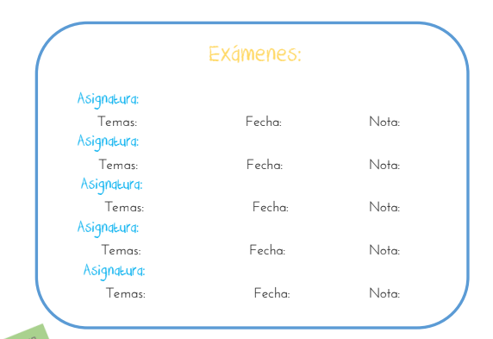
CÓMO ORIENTAR LA ENSEÑANZA: IDEAS ESPECÍFICAS
Organización y comunicación: la agenda escolar.
  Elemento de AYUDA personal.
  Evitar que sea el medio principal por el que transmitimos “malas noticias” a casa.
  Secciones: deberes + exámenes + trabajos + recordatorios

Slide 7
CÓMO ORIENTAR LA ENSEÑANZA: IDEAS ESPECÍFICAS
Secuenciación de actividades:
Dificultad media
Dificultad elevada
Dificultad baja
Activamos nuestras capacidades.
Contamos con más energía.
Evitamos la frustración.
Ya hemos entrado en la rutina de trabajo.
Tras haber superado las tareas anteriores, frustrarse es “más difícil”.
Curva de atención baja.
Terminar con buen grado de satisfacción.
CLAVE:
TAREAS CORTAS, ESTRUCTURADAS Y MOTIVADORAS
POCAS, VARIADAS Y SUPERVISADAS

Slide 8
CÓMO ORIENTAR LA ENSEÑANZA: IDEAS ESPECÍFICAS
A la hora de las explicaciones...
    Captaremos la atención del alumn@ antes de dar la explicación grupal.
    Mantener contacto visual frecuente.
    Seremos breves, y reforzaremos lo expresado verbalmente con nuestro lenguaje corporal.
    Resumiremos de forma individual las consignas dadas al grupo.
    El grupo-clase como herramienta: establecer compañeros de supervisión y estudio.

Slide 9
CÓMO ORIENTAR LA ENSEÑANZA: IDEAS ESPECÍFICAS
Técnicas de estudio:
Teoría de las Inteligencias Múltiples (Gardner): existen muchas formas de inteligencia, por lo tanto hay infinidad de técnicas de estudio apropiadas. Todo depende de las características del individuo.
Flash- cards:
  Fáciles de transportar, pueden tenerlas siempre a mano.
Pósters:
  Recogerán los elementos clave de la lección.
Esquemas y mapas conceptuales:
  Organizamos la información.
  Fomentan un aprendizaje activo e integrado.
Recursos visuales

Slide 10
Técnica de la clase invertida:
    El alumn@ se convierte en profesor.
    Uso de la pizarra como soporte.
    Conciencia y control del propio cuerpo.
    Refuerzo de la autoestima.
Rincón de experimentación:
    Acercar el conocimiento a la realidad de los niñ@s.
    Potenciar el aprendizaje de ideas abstractas.
Ténica del role-playing
Recursos basados en el movimiento
¡NO LO OLVIDES!: USA LA MNEMOTECNICA
  Memoricemos más rápido, recuperemos mejor.
  Propuestas: series, historias, acrónimos o acrósticos.

Slide 11
PASO 3: GESTIONAR LA CONDUCTA DEL NIÑ@ CON TDAH
Recordemos que entre las características más habituales de un alumno/a con TDAH, encontramos:
    Baja tolerancia a la frustración.
    Autoestima baja.
    Dificultades en las relaciones sociales.
    Inquietud/exceso de movimientos inapropiados.
    Dificultades para la reflexión.

Slide 12
HERRAMIENTAS BÁSICAS PARA EL CONTROL DEL COMPORTAMIENTO
Dar órdenes claras y firmes.
Ignorar comportamientos desajustados.
Usar las autoinstrucciones.

Slide 13
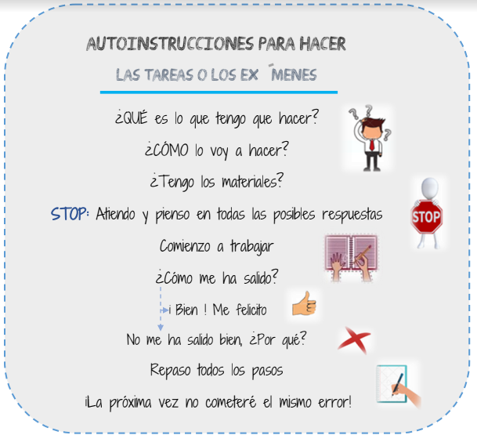
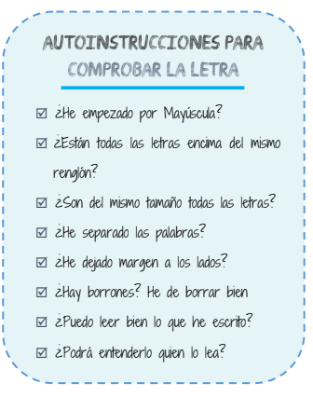

Slide 14
HERRAMIENTAS BÁSICAS PARA EL CONTROL DEL COMPORTAMIENTO
Realizar tutorías individualizadas.
Utilizar la negociación a través de contratos.
Analizar y reflexionar sobre nuestras acciones, planteando comportamientos alternativos.

Slide 15
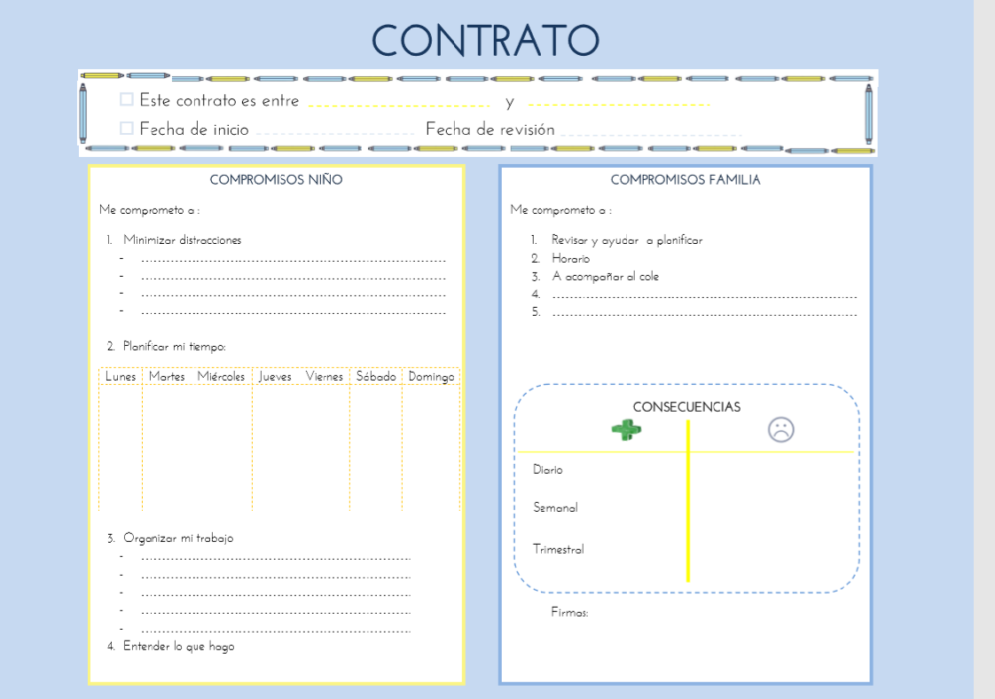

Slide 16
MEJORAR LA BAJA TOLERANCIA A LA FRUSTRACIÓN
Dedicar tiempo a conocerle
Establecer una relación afectiva adecuada.
Posibilitar acciones de éxito con actividades que….
Ajustar las expectativas a las características del alumnado:
... Sea capaz de resolver.
... Permitan que se sienta protagonista.
... Refuercen SU AUTOESTIMA

Slide 17
Incrementaremos el nivel de exigencia de acuerdo con los resultados obtenidos.
Emplearemos estrategias de expectativas y refuerzo positivos.
Nos anticiparemos a la frustración social: aprender sobre la interpretación de los códigos y cómo actuar en consecuencia.

Slide 18
AYUDARLE A MEJORAR SU AUTOESTIMA
Indispensable: Trabajar la educación emocional.
    Miedo al fracaso.
    Temor a no ser aceptado.
    Inestabilidad emocional y cambios de humor.
Uso de una comunicación asertiva y empática:
    Contacto visual.
    Uso de palabras de colaboración.
    Demostrar interés por el otro.
    Descubrir sus canales de expresión y emplearlos en nuestro favor (dibujo, inventar historias, música...)

Slide 19
Buscaremos la proximidad afectiva: juegos, trabajos en grupo, dinámicas que potencien la cohesión en clase.
Trabajaremos el autoconcepto positivo: le ayudaremos a conocer sus fortalezas y debilidades.
Evitar criticar al alumno/a públicamente, o ponerle en evidencia.

Slide 20
CORREGIR LA CONDUCTA INADECUADA EN EL AULA
Estableceremos las consecuencias de las conductas desajustadas en momentos en que no haya conflicto.
Para controlar la inquietud corporal...
Medir cuánto tiempo puede permanece trabajando de forma concentrada.
Permitir movimientos corporales que no sean perturbadores para la actividad principal.
Permitir desplazamientos funcionales.

Slide 21
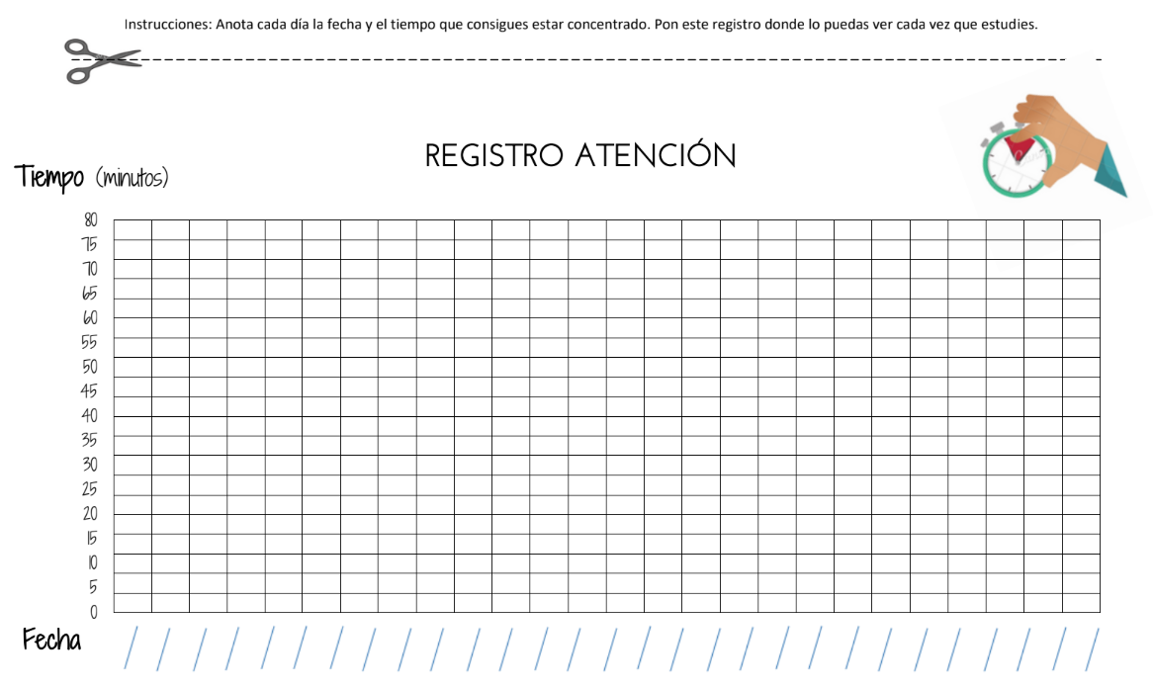

Slide 22
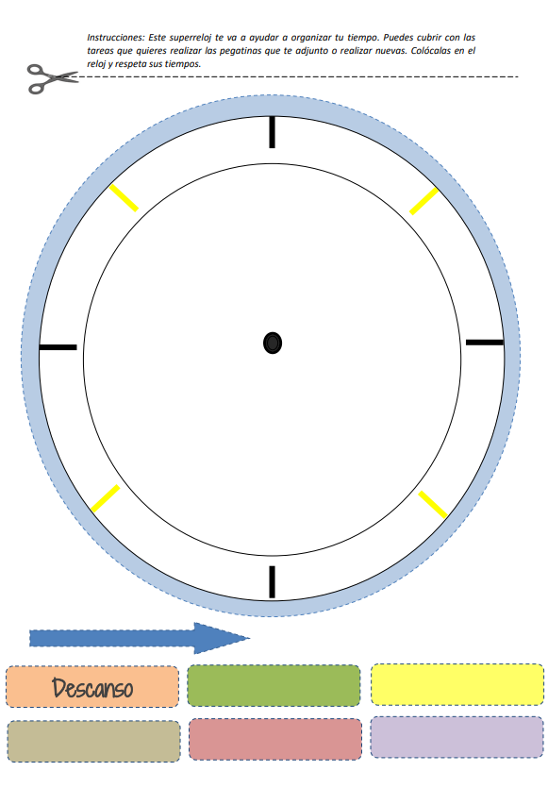

Slide 23
CORREGIR LA CONDUCTA INADECUADA EN EL AULA
Aprender a identificar las señales que anticipan comportamientos molestos.
Aprovechar momentos clave de la rutina diaria.
Acordar con el alumno/a una señal que le ayude a reconducir su conducta sin necesidad de llamarle la atención.
Intervenir con el resto de compañeros:
  Aceptar algunas intervenciones no adecuadas.
  Evitar que lo imiten o animen a realizar movimientos inadecuados.

Slide 24
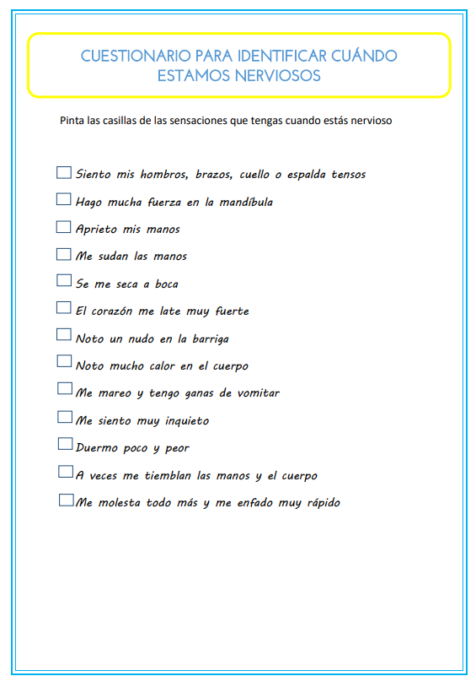
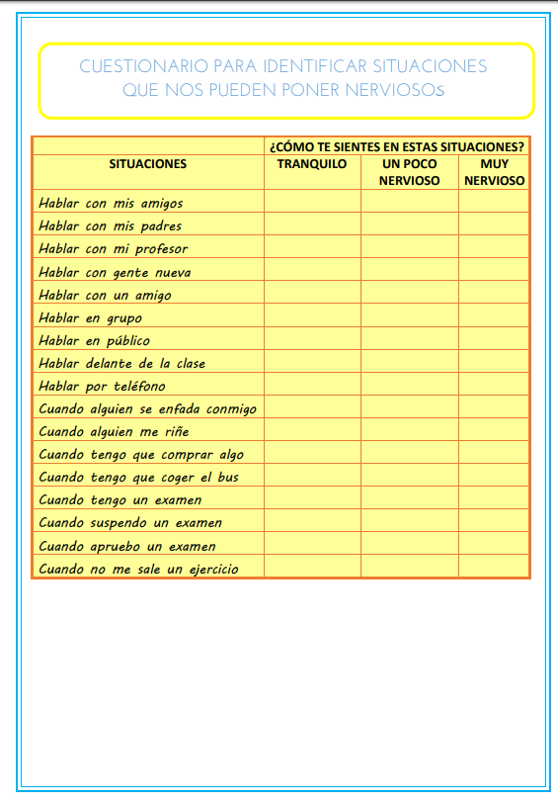

Slide 25
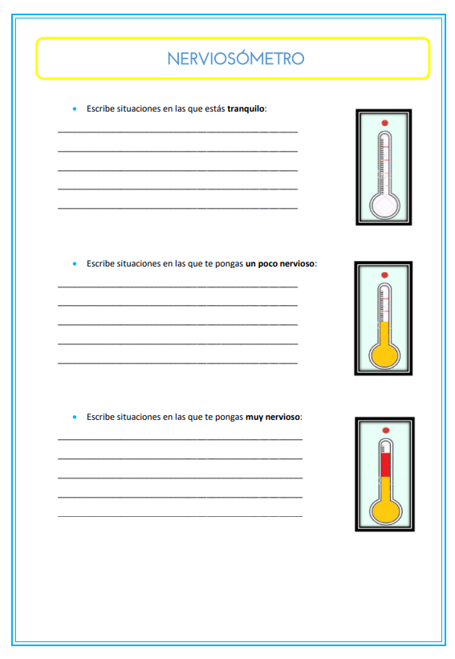
Programar estrategias de “escape”, como…
Limpiar el encerado.
Ir al baño.
Mandarle a hacer algún “recado”: fotocopias, pedir material, comunicar algo a otro docente…

Slide 26
MEJORAR LAS HABILIDADES SOCIALES
Dedicarle un tiempo en la rutina diaria a aprender sobre ellas:
    Debatir situaciones imaginarias o reales.
Ayudar a entender las señales del entorno:
    Expresiones faciales y gestos.
    Señales de peligro.
    Alternativas de respuesta adecuadas.
El aula como modelo:
    Compromiso a la norma.
    El profesor como guía/ejemplo a seguir.

Slide 27
Recordar frecuentemente la normativa.
Ser constante y firme en su aplicación.
Posibilitarle indicaciones/consejos/advertencias que guíen su conducta.
Hablar sobre las conductas inadecuadas primero en privado
Consensuar y definir las normas generales del aula
Redacción en positivo de las pautas
Aplicación inmediata de las consecuencias
Prever diferentes vías de solución a un mismo problema.
Mediar entre el alumnado, entrenándoles en la resolución autónoma de los conflictos.
Mayor supervisión en las situaciones menos estructuradas (recreo, salidas, desplazamientos…)

Slide 28
Aumentar su capacidad de reflexión:
Pedirle que piense en voz alta para ayudarle a generar el lenguaje interno de control.
Crearemos un espacio en el aula para este fin.
Seleccionaremos con el alumno conductas específicas que queremos mejorar.
¡Atención!: Sustituir el verbo SER por el verbo ESTAR: no es lo mismo decir “soy despistado” que “estoy despistado”.

Slide 29
NO LO OLVIDEMOS: LA IMPORTANCIA DE LA FAMILIA
Importancia de la comunicación:
  Nos informan del estado anímico del niñ@, sus progresos y preocupaciones.
  Fijaremos con ellas unos objetivos comunes que revisaremos periódicamente.
  Estableceremos formas de intervención: todas las propuestas y medidas que se tomen tendrán continuidad aula-hogar.
Algunos aspectos que debemos recalcar:
  Constancia en las normas y disciplinas del hogar: las rutinas son indispensables.
  La zona de estudio y trabajo en casa: pautas para su organización.
  La gestión de las tareas escolares: tiempos de trabajo y descanso.
  Recalcar la importancia de un lenguaje positivo en la formación del autoconcepto.

Slide 30
NO LO OLVIDEMOS: LA IMPORTANCIA DE LA FAMILIA
Además, desde el centro podemos aportar sensaciones de COMUNIDAD, INFORMACIÓN y APOYO:
- Escuelas para padres
  Espacios para el diálogo y la interacción.
  Compartir recursos, ideas y pautas.
  Aportar tranquilidad a las familias: no están solos.
  Factores emocionales: estrés, culpabilidad, aislamiento, conflictos familiares, desbordamiento...
  Realización de actividades y talleres en horario lectivo.
  Aportar recursos y materiales específicos para trabajar en casa.

Slide 31
BIBIBLIOGRAFÍA AVANZADA:
    Orjales Villar,I. (2002): Déficit de Atención con Hiperactividad. Manual para padres y educadores. CEPE S.L. (Ciencias de la Educación Preescolar y Especial).
    Greene, R.W. (2001): El niño insoportable. Ediciones Medici.
    Barkley, R. (1999): Niños hiperactivos. Cómo comprender y atender sus necesidades especiales.Ediciones Paidós.
    Taylor, E. (1998): El niño hiperactivo. Editorial EDAF.
    Polaino-Lorente A, Avila C. (2000):Cómo vivir con un niño (a) hiperactivo (a). Madrid: Narcea.
    Polaino-Lorente A (editor).(1997) Manual de hiperactividad infantil. Madrid: Unión Editorial.
    García Pérez EM.(1997) ¡Soy hiperactivo-a! ¿Qué puedo hacer?Cruces-Baracaldo: COHS.
    Bauermeister JJ. (2002): Hiperactivo, impulsivo, distraído ¿me conoces? CrucesBaracaldo: COHS.
    García Pérez EM, Magaz A.(2003): Hiperactividad. Guía para profesores. CrucesBaracaldo: COHS.
    Orjales Villar. I. Polaino Lorente, A (2002):. Programas de intervención cognitivo-conductual para niños con Déficit de Atención con Hiperactividad. CEPE S.L. (Ciencias de la Educación Preescolar y Especial).
    Valadez Sierra, Mª D. (2014): PROGRAMA DE INTERVENCION EDUCATIVA PARA NIÑOS CON TDAH . MANUAL MODERNO.

Slide 32
RECURSOS EDUCATIVOS
RECURSOS WEB:
www.orientacionandujar.es
www.recursos.educarex.es/pdf/recursosdiversidadDGCEE/guiahiper.pdf
BLOGS DE INTERÉS:
www.ite.educación.es/formación/materiales/186/cd/index/html
www.mistdahfavoritas.blogspot.com.es
FUNDACIÓN INGADA:
www.funcacioningada.net
Guía de técnicas de estudio para alumnado TDAH: https://www.fundacioningada.net/presentacion_guia_apoyo_estudio_es.html
Guía de asesoramiento familiar:
https://www.fundacioningada.net/index.php?V_dir=MSC&V_mod=download&f=2018-6/13-10-44-27.admin.guia_asesoramiento_familiar_gal.pdf
Guía La buena vida:
https://www.fundacioningada.net/index.php?V_dir=MSC&V_mod=download&f=2018-6/12-13-9-58.admin.Guia_La_Buena_Vida.pdf

